Slide 1
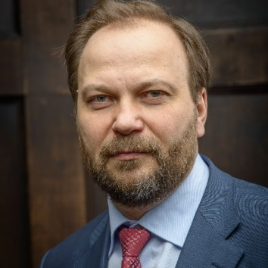
Проблемные и дискуссионные вопросы судебной финансово-экономической экспертизы
Каминский Алексей Владимирович
Председатель Совета
Союза судебных экспертов «Экспертный совет»,
Президент Ассоциации
«СРО оценщиков «Экспертный совет»
НП «СРОО «Экспертный совет»
Чебоксары, 25 октября 2018 года

Slide 2
Проблемные вопросы
судебной финансово-экономической экспертизы
?

Slide 3
Проблемные вопросы
судебной финансово-экономической экспертизы
3
4
?
2
1

Slide 4
Проблемные вопросы
судебной финансово-экономической экспертизы
Низкое качество
судебных экспертиз
1

Slide 5
Проблемные вопросы
судебной финансово-экономической экспертизы
Выбор
судебного эксперта
нет критериев профессионализма
нет приоритета для местных экспертов
демпинг
2

Slide 6
Проблемные вопросы
судебной финансово-экономической экспертизы
3
Есть ли ущерб?

Slide 7
Проблемные вопросы
судебной финансово-экономической экспертизы
4
Методические
вопросы

Slide 8
Предложения по решению
1
СУЩЕСТВЕННОСТЬ
и диапазон стоимости

Slide 9
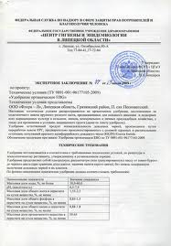
Практика работы следственных и судебных органов
стоимость, определенная Оценщиком в Отчете об оценке
стоимость, определенная судебным Экспертом
ущерб?
ден.ед.

Slide 10
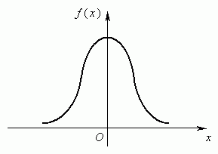
Вероятностная природа рыночной стоимости
« … под рыночной стоимостью объекта оценки понимается наиболее вероятная цена, по которой данный объект оценки может быть отчужден на открытом рынке в условиях конкуренции …»
ст. 3 Закона об оценке
ден.ед.
рыночный диапазон цен

Slide 11
Разница в стоимости – не всегда ущерб!
стоимость, определенная Оценщиком в Отчете об оценке
рыночный диапазон цен
ден.ед.
стоимость, определенная судебным Экспертом

Slide 12
Совпадение стоимостей – повод задуматься!
стоимость, определенная Оценщиком в Отчете об оценке
Это норма или следствие «алхимии»?
ден.ед.
стоимость, определенная судебным Экспертом

Slide 13
Выход за рыночный диапазон цен – вариант №1
стоимость, определенная Оценщиком
в Отчете об оценке,
злой умысел отсутствует
(техническая ошибка, добросовестное заблуждение)
рыночный диапазон цен
ден.ед.
ущерб
Материальная и дисциплинарная ответственность Оценщика!

Slide 14
Выход за рыночный диапазон цен – вариант №2
стоимость, определенная Оценщиком
в Отчете об оценке,
доказан злой умысел (например, сговор)
рыночный диапазон цен
ден.ед.
ущерб
Уголовная, материальная и дисциплинарная ответственность Оценщика!

Slide 15
Предложения по решению
2
ДОПРОС
судебного эксперта

Slide 16
Предложения по решению
3
ОБУЧЕНИЕ
оценщиков и судей

Slide 17
Судебная оценочная экспертиза. Опыт взаимодействия со Следственным комитетом Российской Федерации
Каминский Алексей Владимирович
Председатель Совета
Союза судебных экспертов «Экспертный совет»,
Президент Ассоциации
«СРО оценщиков «Экспертный совет»
НП «СРОО «Экспертный совет»
Вологда, 11 сентября 2018 года

Slide 18
Особенности экспертизы для правоохранительных органов
Результат
?

Slide 19
Условия работы Эксперта
Внутренняя убежденность следственной группы о наличии и возможной величины нанесенного ущерба
Сжатые сроки экспертизы
Как правило, определение стоимости на дату в прошлом
Ограниченное финансирование

Slide 20
Описание ситуации
?

Slide 21
Вопросы, поставленные перед экспертом
1. Содержатся ли в отчете ____ нарушения требований законодательства об оценочной деятельности, оказавшие (способные оказать) существенное влияние на итоговую величину рыночной стоимости объекта оценки

Slide 22
Вопросы, поставленные перед экспертом
2. Если в отчете ____ содержатся нарушения требований законодательства об оценочной деятельности, оказавшие (способные оказать) существенное влияние на РС ОО, то как выявленные нарушения повлияли на итоговую величину рыночной стоимости объекта оценки
?
КАК ?

Slide 23
Вопросы, поставленные перед экспертом
Вопрос
«…как выявленные нарушения повлияли...?»
Вариант ответа.
Характер выявленных нарушений и их влияние на стоимость не позволяют сделать однозначный вывод о направлении и величине искажения итоговой величины стоимости. Например, …

Slide 24
Вопросы, поставленные перед экспертом
3. Если в отчете ____ содержатся нарушения требований законодательства об оценочной деятельности, оказавшие (способные оказать) существенное влияние на РС ОО, то какова будет итоговая величина рыночной стоимости объекта оценки при исправлении данных нарушений.

Slide 25
Вопросы, поставленные перед экспертом
4. Какова величина рыночной стоимости объекта оценки по состоянию на __________?

Slide 26
Используемая нормативная база
при ответе на вопрос
«соответствует ли отчет об оценке
требованиям законодательства
об оценочной деятельности»
73-ФЗ
-
ДА
135-ФЗ, ФСО
-
ДА

Slide 27
Используемая нормативная база
при ответе на вопрос
«какова величина стоимости»
-
ДА
73-ФЗ
135-ФЗ, ФСО
Отдельные положения
-
ДА
Полное соответствие
-
НЕТ

Slide 28
Используемая нормативная база
Специальное допущение
При ответе на вопрос «какова величина стоимости» используются методические положения законодательства об ОД в части не противоречащей 73-ФЗ. Термины «оценка», подходы, методы оценки, дата оценки и др. оценочные термины используются исключительно в части оценочной методологии при определении рыночной стоимости объекта исследования и не подразумевают, что Эксперт должен соблюдать требования законодательства об ОД (135-ФЗ, ФСО).

Slide 29
Комиссионная экспертиза –
необходимое условие для возможности обсуждения и выработки профессиональной позиции

Slide 30
ПРОФЕССИОНАЛЬНАЯ
ПОЗИЦИЯ –
ОСНОВА
ДЛЯ ДОЛГОСРОЧНОГО СОТРУДНИЧЕСТВА

Slide 31
Обмен профессиональным опытом – самое ценное

Slide 32
Контакты
КАМИНСКИЙ
Алексей Владимирович
Председатель Совета
Союза судебных экспертов «Экспертный совет»
Президент
Ассоциации «СРОО «Экспертный совет»
Руководитель Комиссии по взаимодействию с саморегулируемыми организациями Общественного совета при Росреестре
Руководитель Рабочей группы
«По разработке Стратегии развития саморегулирования в Российской Федерации» при Совете ТПП РФ по саморегулированию
srosovet.ru

